Slide 1
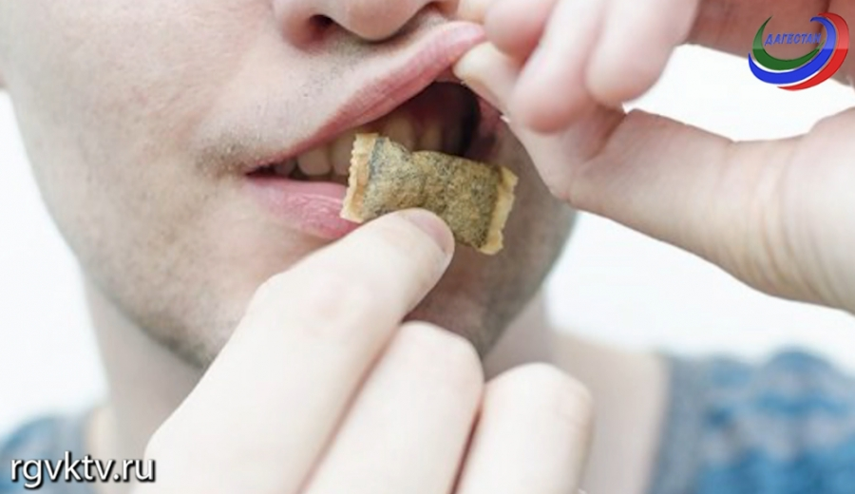
Бездымный табак: новые вызовы
ГУЗ «ГРЯЗИНСКАЯ ЦРБ»

Slide 2
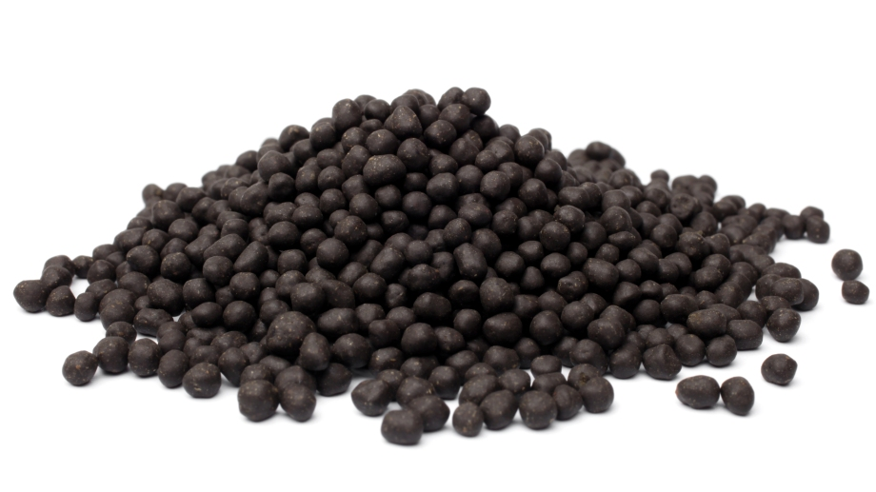
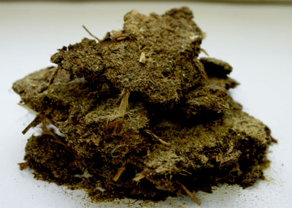
Бездымный табак:
снюс
насвай

Slide 3
Бездымный табак
Одной из серьезных проблем в наше время является широко распространенное среди школьников употребление так называемого снюса и насвая!

Slide 4
Бездымный табак
Снюс — представитель класса бездымных табаков, его не курят, но, в отличие от других видов бездымного табака, его также не жуют, а закладывают под верхнюю губу на время от 5 до 30 минут, в течение которых никотин поступает в организм человека.
Насвай - вещество, обладающее слабым наркотическим действием! Насвай закладывают под нижнюю, или верхнюю губу и держат там в ожидании эффекта.

Slide 5
Бездымный табак
Продажа бездымного табака запрещена и у нас, однако ловкие дельцы от табачной индустрии меняют название, упаковку, форму выпуска, и продолжают травить население.
Разумеется, ни о каком лицензировании и контроле качества речи не идет.

Slide 6
Бездымный табак
В 2015 году Государственная Дума РФ приняла Федеральный закон «О внесении изменений в статью 19 Федерального закона «Об охране здоровья граждан от воздействия окружающего табачного дыма и последствий потребления табака»
и статью 14.53 Кодекса Российской Федерации об административных правонарушениях» от 30.12.2015 N 456-ФЗ о полном запрете продажи снюса, насвая из-за высокого содержания никотина, этот табак быстро вызывает стойкую зависимость, а канцерогенные вещества в его составе приводят к развитию рака.

Slide 7
Бездымный табак (снюс)
По своему действию снюс – наркотик-сихостимулятор.
При рассасывании или жевании никотин из табачной смеси впитывается через слизистые ротовой полости в кровь и попадает вместе со слюной в желудок, где через стенки желудка тоже попадает в кровоток.
Кровь быстро разносит наркотик по всему организму, и никотин попадает в головной мозг. Там он блокирует m-холиновые рецепторы мозга, что приводит к выбросу адреналина и глюкозы в кровь.

Slide 8
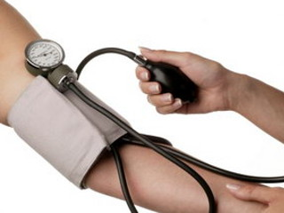
Адреналин сужает сосуды и ускоряет сердцебиение, повышает мышечный тонус, снижает аппетит, стимулирует работу центральной нервной системы: вызывает чувство бодрости, но при этом приводит к нервному перевозбуждению с чувством тревожности и смутного беспокойства.
Бездымный табак (снюс)

Slide 9
Бездымный табак (снюс)
Глюкоза провоцирует повышение уровня «гормона удовольствия» дофамин, поэтому при употреблении снюса человек ощущает наслаждение. Но при резком выбросе глюкозы активно вырабатывается инсулин – гормон, который регулирует ее уровень в крови. Он связывает сахар - и его уровень становится еще ниже, чем был до приема никотина.
Такие резкие перепады уровня глюкозы провоцируют стресс, раздражительность и тревожность, а также усталость после окончания действия никотина.

Slide 10
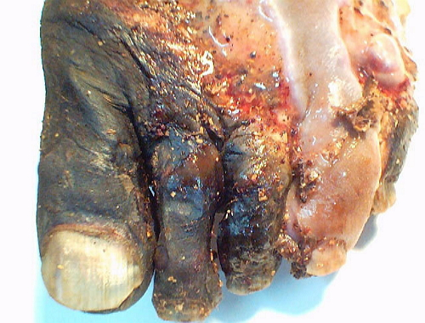
Сосуды под действием никотина постепенно истончаются, теряют эластичность, рвутся под давлением крови – а это приводит к кровоизлияниям в мозг (инсультам), заболеваниям сердца (инфаркт миокарда), почек, развивается ранний атеросклероз сосудов ног (который приводит к гангрене и ампутации).
Бездымный табак (снюс)

Slide 11
Бездымный табак (насвай)
НАСВАЙ можно отнести к числу психотропных веществ.
Его употребление отражается на психическом развитии подростков — снижается восприятие и ухудшается память, появляется неуравновешенность.
«Насвайщики» не скрывают, что у них есть проблемы с памятью. Очень скоро изменяется личность подростка, нарушается психика, нервирует непроходящее состояние растерянности.

Slide 12
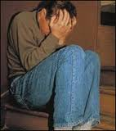
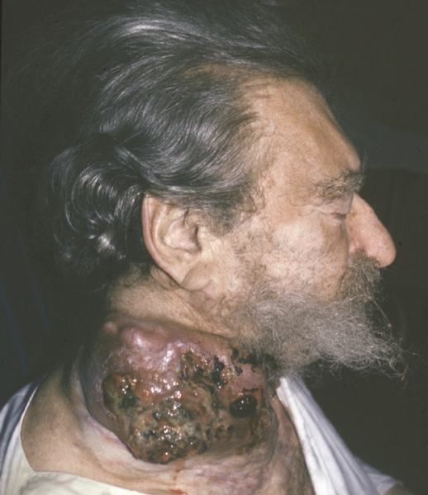
НАСВАЙ можно отнести к числу психотропных веществ.
Поскольку в насвае намешано всего, то у сосущих его может развиться зависимость не только никотиновая, но и от других химических веществ. Вскоре подростку хочется уже более сильных ощущений…
Насвай заставляет перейти к наркотическим и другим, более сильным психотропным веществам.
Так приближается бездна.
Бездымный табак (насвай)

Slide 13
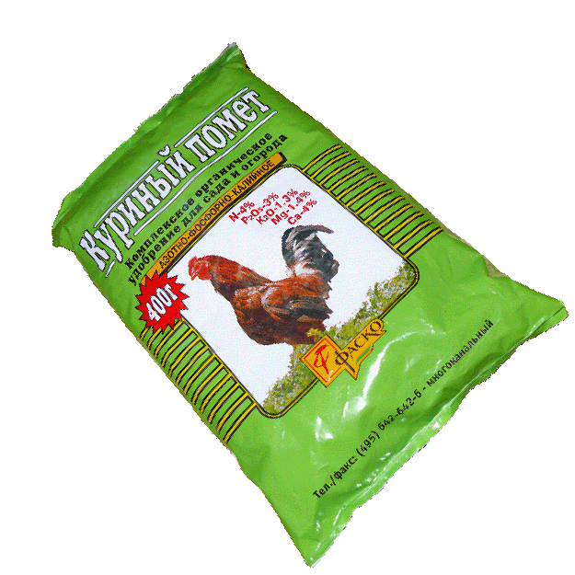
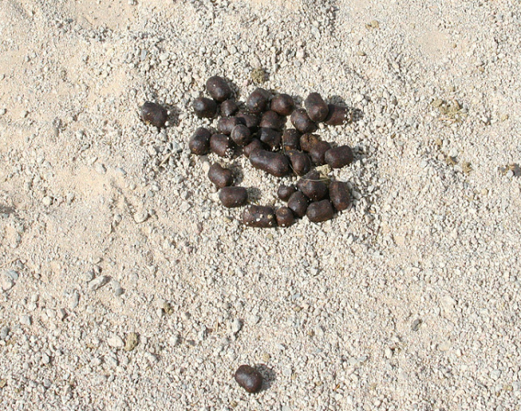
Бездымный табак (насвай)
Состав насвая:
Махорка
Табак
Гашеная известь
Зола растений
Табачная пыль
Клей
Верблюжий кизяк
Куриный помет
Иногда к НАВОЗУ подмешивают сухофрукты и приправы.
Куриный помет при поливе огородов всегда предварительно смешивается с водой для того, чтобы исключить повреждение растений, которые могут сгореть. А в состав насвая куриный помет вносится как есть, без каких-либо разбавлений.

Slide 14
Бездымный табак (насвай)
«Насвай – это стопроцентная вероятность заболеть раком».
Поскольку насвай содержит экскременты животных, то, потребляя его, чрезвычайно легко заразиться разнообразными кишечными инфекциями и паразитарными заболеваниями, включая вирусный гепатит.

Slide 15
Бездымный табак (насвай)

Slide 16
Бездымный табак
Последствия потребления бездымного табака

Slide 17
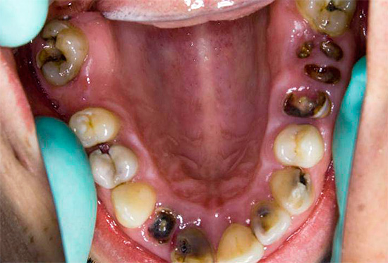
Бездымный табак
Бездымные формы табачных изделий дают высокий риск привыкания, приводят к заболеваниям желудочно-кишечного тракта, раку ротовой полости и пищевода, кариесу, повышению риска развития сахарного диабета II типа.

Slide 18
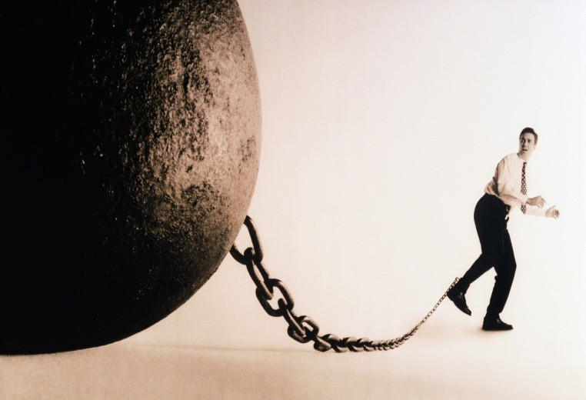
Бездымный табак
Психотропное действие снюса и насвая на головной мозг быстро вызывает развитие физической и психической никотиновой зависимости
Поскольку всасывание никотина в таком случае происходит гораздо быстрее, то и привыкание к нему развивается очень скоро, а процесс ломки после бросания проходит тяже, чем у курильщиков обычных сигарет.

Slide 19
Бездымный табак
Проявления ломки сопровождается болезненным желанием принять наркотик снюс или насвай, чтобы улучшить физическое и психологическое самочувствие.
Также отмечаются резкие перепады настроения, тревожность и раздражительность, усталость и сложности с концентрацией внимания, бессонница или чрезмерная сонливость, резкий подъем аппетита, быстрый набор веса, головные боли, частое головокружение, частые скачки давления, частые сбои сердечного ритма, нервное дрожание конечностей

Slide 20
Бездымный табак
По данным Бюро судебно-медицинской экспертизы, в одной порции бездымного никотинового продукта содержится в среднем около 25 мг никотина;
В одной сигарете содержится около 8 мг никотина (при сгорании часть никотина разрушается)
Смертельная доза никотина – 50 мг
Достаточно двух порций снюса, чтобы получить СМЕРТЕЛЬНУЮ ДОЗУ!

Slide 21
Бездымный табак
Долгосрочные последствия употребления снюса или насвая:
Изменение личности подростка, ухудшение памяти, внимания
Вызывает сильную наркотическую зависимость
Это никотиновая зависимость более вредная, чем курение сигарет
Поражение слизистой рта, пищевода, желудка, язва желудка
Разрушение зубов
Рак губы, языка, гортани
Приводит к кровоизлияниям в мозг (инсультам)
Приводит к заболеванию почек
Приводит к заболеванию эндокринной системы (сахарный диабет)
Развивается ранний атеросклероз сосудов ног (который приводит к гангрене и ампутации).

Slide 22
Бездымный табак
Признаки отравления
Самым грозным осложнением употребления психотропных смесей, снюса, насвая - является передозировка.
При передозировке, частом употреблении организм и центральная нервная система не справляется с массированным поступлением психоактивных веществ, развивается интоксикация.

Slide 23
Бездымный табак
Передозировка имеет следующие симптомы:
Тошнота и последующая за ней рвота. При этом человек всячески скрывает эти симптомы. Очень часто, зависимый приписывает тошноту – употреблению алкоголя.
Паника, ощущение тревоги, переходящее в угнетённое состояние.
Выделение холодного обильного пота.
Учащённое сердцебиение. Отличительным симптомом является то, что ритм сердца сбивается в спокойном состоянии, в отсутствии физической нагрузки.
Повышение артериального давления (внешне это проявляется в виде покраснения лица, лопнувших сосудов в глазах, головной боли).
Побледнение кожных покровов из-за резкого сосудистого спазма.
Ослабленное дыхание, судороги и потеря сознания - это наиболее тяжёлые симптомы.

Slide 24
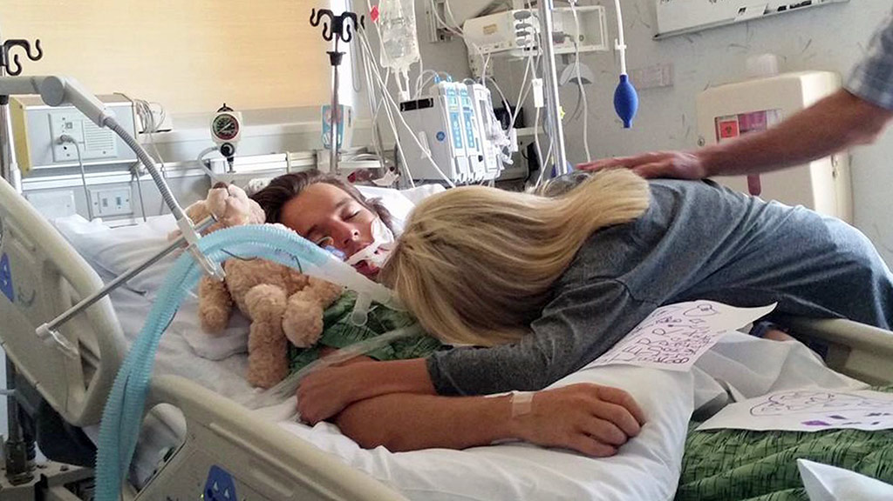
Бездымный табак
ДА МИНУЕТ НАС ЧАША СИЯ!

Slide 25
Бездымный табак
«Жизнь - это не зрелище,
жизнь трудное занятие»
Бил Гейтс - один из самых богатых людей планеты, основатель фирмы Microsoft.

Slide 26
Бездымный табак
"Мир уступает дорогу тому,
кто знает, куда идет«
Ральф Уолдо Эмерсон

Slide 27
Спасибо за внимание!

